Slide 1



ПРОГРАММНОЕ ОБЕСПЕЧЕНИЕ ДЛЯ РАСЧЕТА РАДИОЛОКАЦИОННЫХ ХАРАКТЕРИСТИК (РЛХ) ОБЪЕКТОВ СЛОЖНОЙ ФОРМЫ
АО «Научный центр прикладной электродинамики»

Slide 2



Технические особенности реализации
Используемые технологии:
C++ как основной язык программирования
Qt Framework для кроссплатформенного GUI
OpenGL для высокопроизводительной 3D-визуализации
JSON для сериализации данных и обмена с сервером
WebSocket для защищенного клиент-серверного взаимодействия

Slide 3
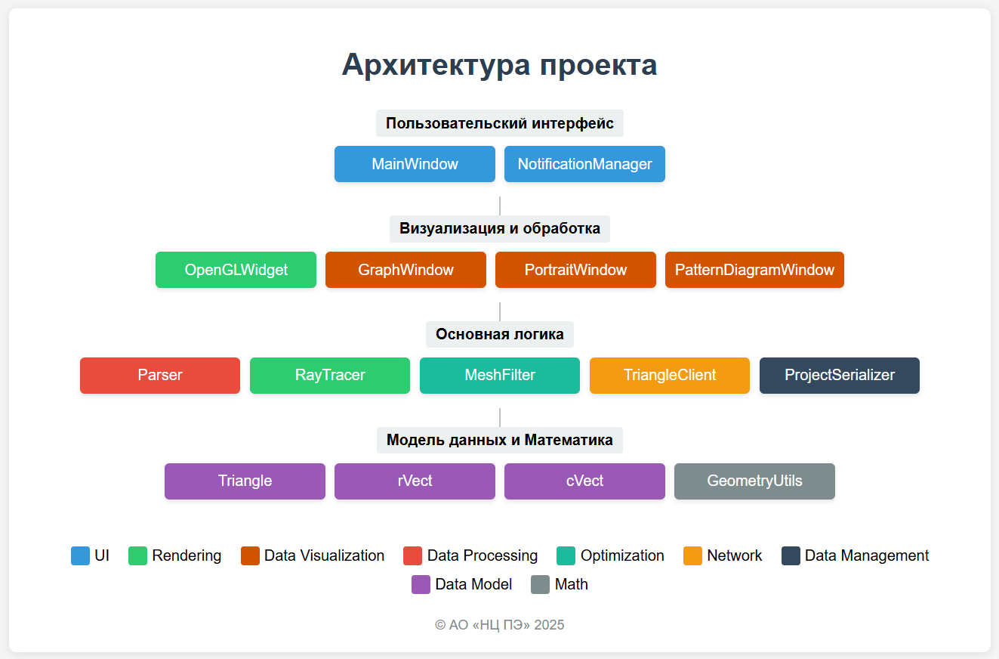

Slide 4
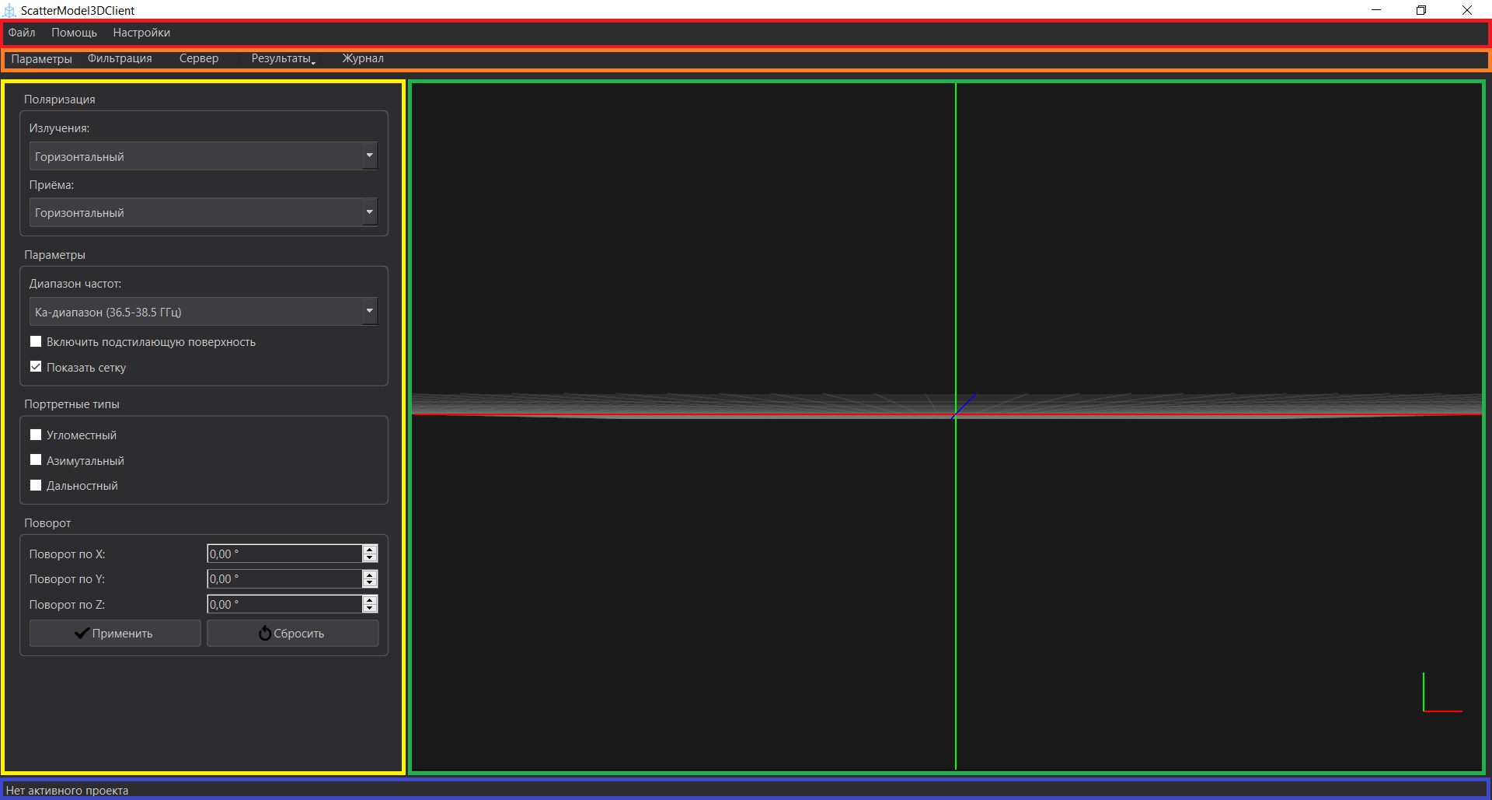
Основные элементы интерфейса
Перечень панелей в себя включает:
Панель 1 (красная) — меню-бар,
Панель 2 (оранжевая) — навигации,
Панель 3 (жёлтая) — конфигурации,
Панель 4 (зелёная) — область визуализации,
Панель 5 (синяя) — строка состояния.

Slide 5
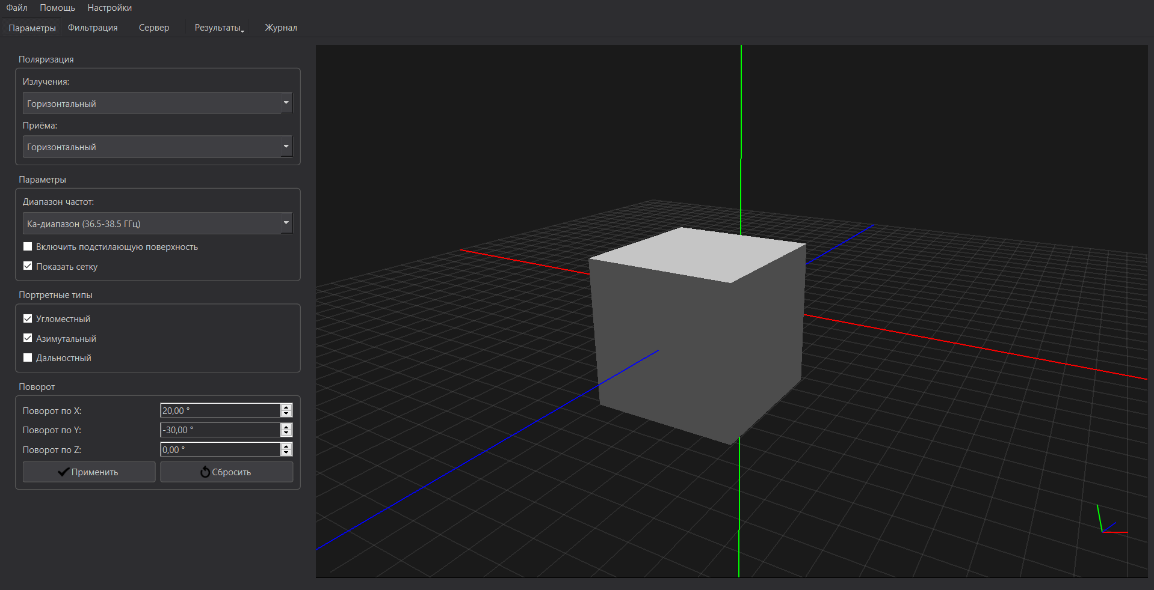
Работа с 3D-моделями
Поддержка загрузки моделей в формате OBJ
Интерактивное управление: вращение, масштабирование, перемещение
Настраиваемая визуализация сетки, осей координат и подстилающей поверхности
Эффективное управление ресурсами при работе с большими моделями
Асинхронная загрузка файлов для сохранения отзывчивости интерфейса

Slide 6
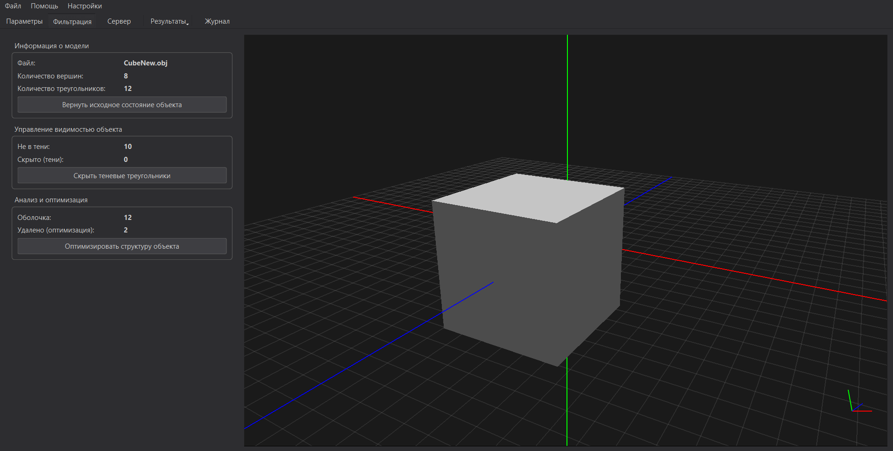
Фильтрация и оптимизация моделей
Показатели модели: общее количество вершин и треугольников
Автоматическое определение внешней оболочки объекта
Фильтрация невидимых и внутренних треугольников для оптимизации
Расчет видимости относительно заданного направления наблюдения
Улучшение производительности и точности расчетов

Slide 7
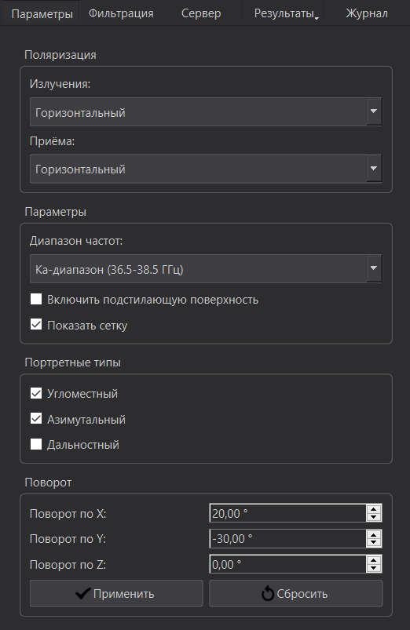
Параметры расчета и моделирования
Настройка типа поляризации излучения и приема (горизонтальная, вертикальная, круговая)
Выбор частотного диапазона от P до Ka (0.4-38.5 ГГц)
Конфигурация типов радиопортретов: угломестный, азимутальный, дальностный
Возможность учета подстилающей поверхности
Задание углов ориентации объекта с точностью до градуса

Slide 8
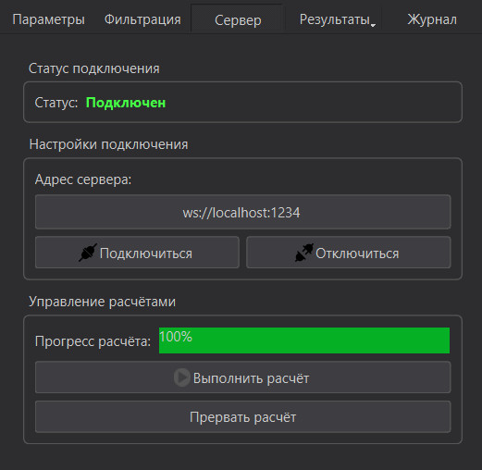
Подключение к серверу и выполнение расчетов
Система защищенного подключения с авторизацией
Передача оптимизированных данных модели на сервер
Индикатор прогресса с возможностью прерывания расчета
Статус соединения и уведомления о критических событиях
Асинхронное получение результатов без блокировки интерфейса

Slide 9
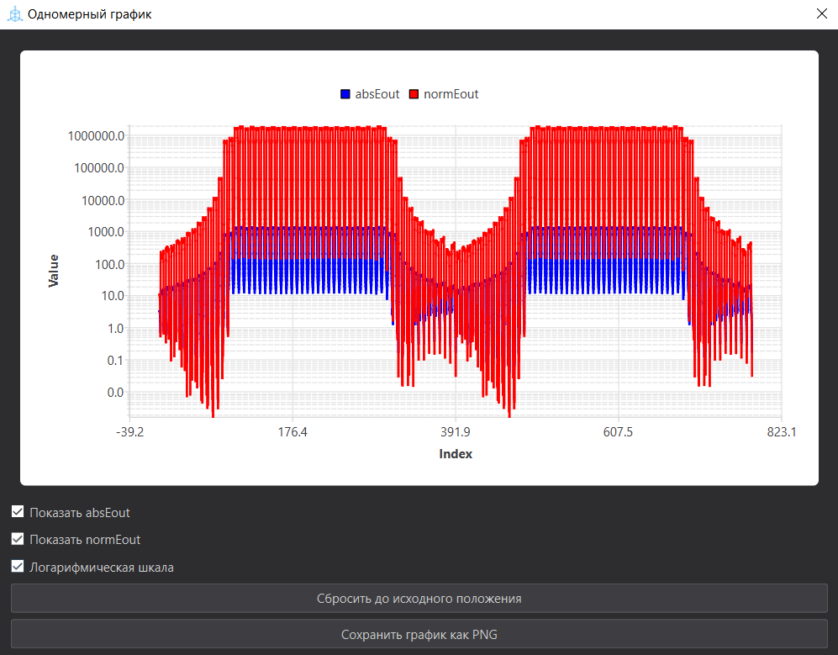
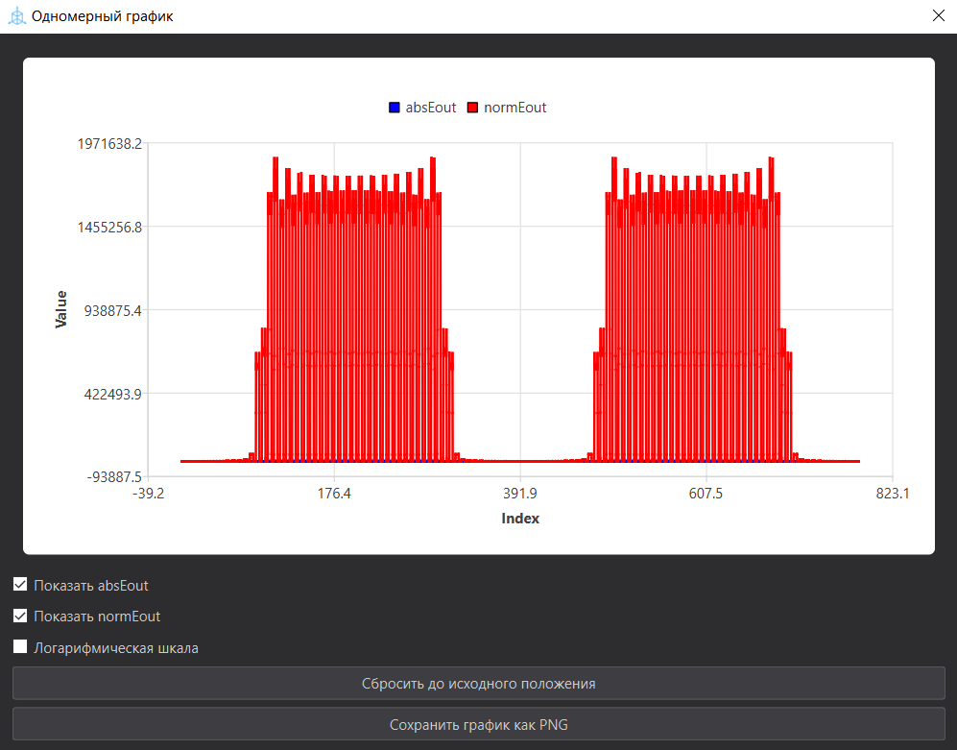
Визуализация результатов - Одномерные графики
• Переключение между линейным и логарифмическим масштабом
• Экспорт графиков в PNG с сохранением информации о настройках

Slide 10
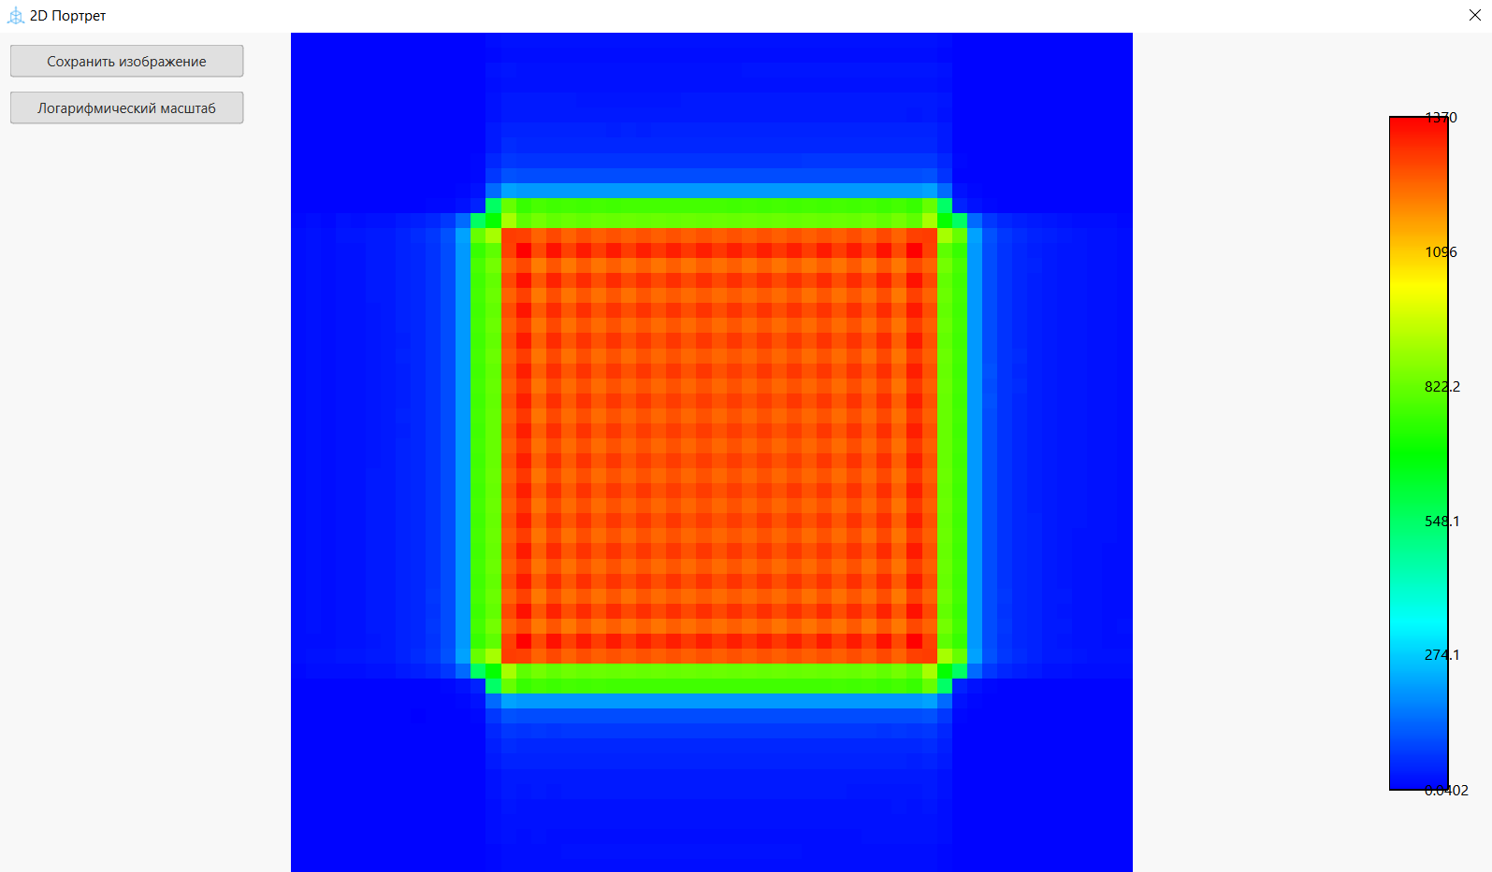
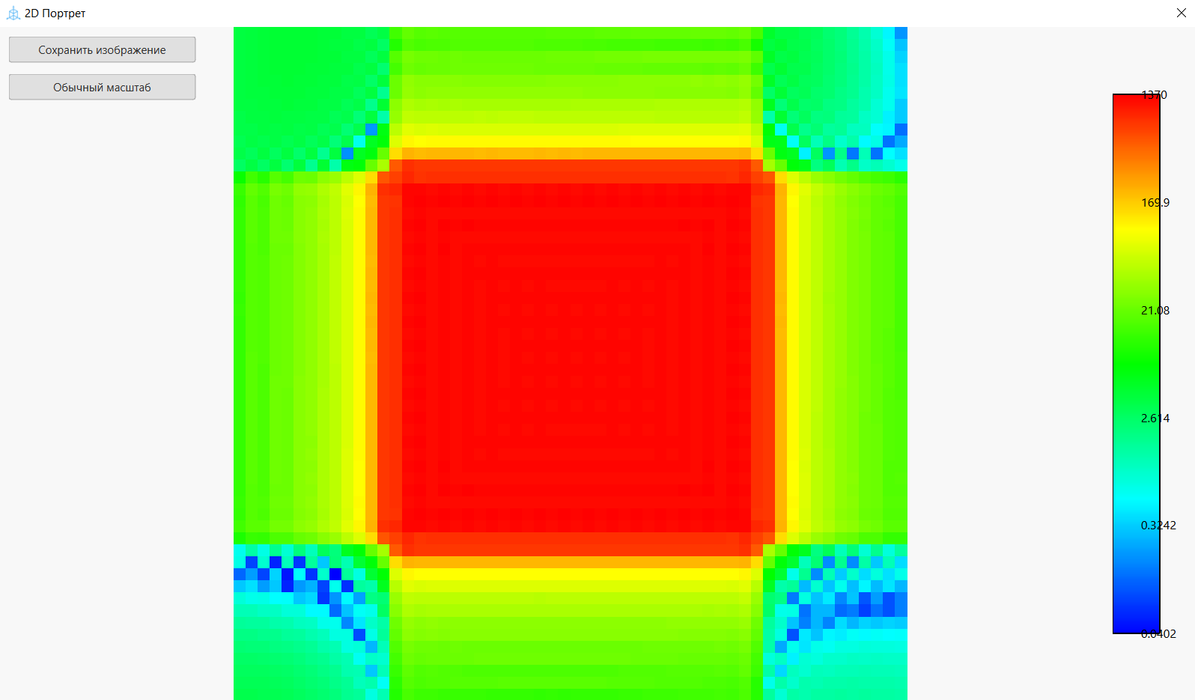
Визуализация результатов - Двумерные портреты
• Переключение между линейным и логарифмическим масштабом
• Экспорт портретов в PNG с сохранением информации о настройках

Slide 11
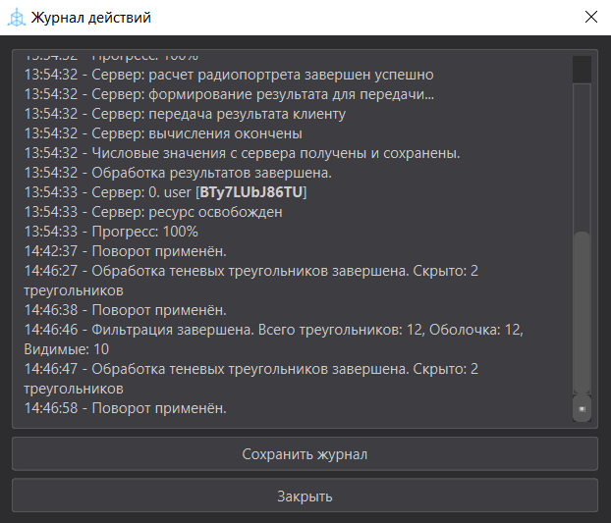
Журнал действий
Подробное логирование всех значимых действий пользователя
Асинхронная запись логов без блокировки интерфейса
Отображение времени события и полной информации о операции
Возможность экспорта журнала в текстовый файл с метками даты и времени
Структурирование записей для облегчения последующего анализа

Slide 12
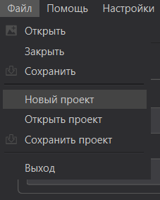
Управление проектами
Структурированное хранение данных проекта в формате JSON
Сохранение полной информации: геометрия, параметры, результаты
Восстановление состояния проекта с сохранением всех настроек
Организация проектов в рабочих директориях
Контроль за несохраненными изменениями с запросом подтверждения

Slide 13
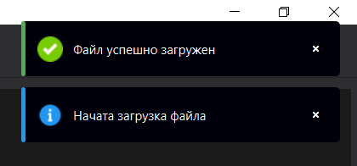
Система уведомлений
Неблокирующие всплывающие уведомления для информирования пользователя
Четыре типа уведомлений: информация, успех, предупреждение, ошибка
Анимация появления и исчезновения для улучшения пользовательского опыта
Автоматический таймер скрытия с возможностью ручного закрытия
Система предотвращения спама уведомлений с периодом охлаждения

Slide 14
Контакты
В случае возникновения любых вопросов компания готова предоставить более детальную информацию.
office@scaegroup.com
+7 (812) 324-25-87
194044 Российская Федерация, Санкт-Петербург, Менделеевская ул., 8, литера А, помещение 17 Н

